Slide 1

Влияние сотового телефона на организм человека.
Выполнил: ученик 9 класса
МОАУ СОШ с.Томичи
Кащевский Павел
Руководитель: Мальцева Елена Валерьевна,
учитель физики
Томичи, 2020г

Slide 2
Цель проекта: изучить положительные и отрицательные стороны использования сотового телефона для снижения его вредного воздействия на здоровье человека. Задачи: 1. Изучить историю изобретения сотового телефона; 2. Привести примеры научных исследований влияния сотового телефона на организм человека; 3. Выяснить, как сотовый телефон влияет на здоровье детей. 4. Провести опрос среди учащихся школы 5. Сделать выводы из проделанной работы.

Slide 3
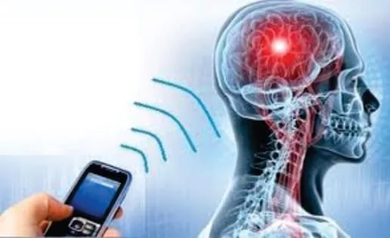
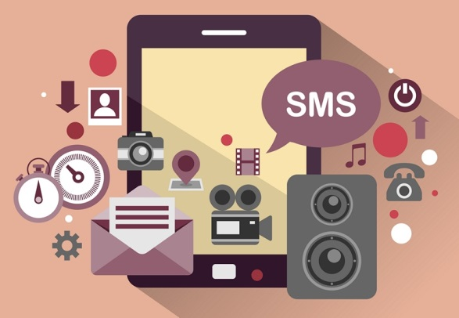
Объект исследования: мобильный телефон
Предмет исследования: способность мобильного телефона оказывать воздействие на организм человека.
Гипотеза: мобильный телефон оказывает вредное воздействие на организм и многие об этом не задумываются.
Методы исследования:
1. Изучение и анализ специальной литературы и специализированных Интернет-ресурсов;
2. Сбор данных с помощью опроса (анкетирование), систематизация и анализ полученных данных;

Slide 4
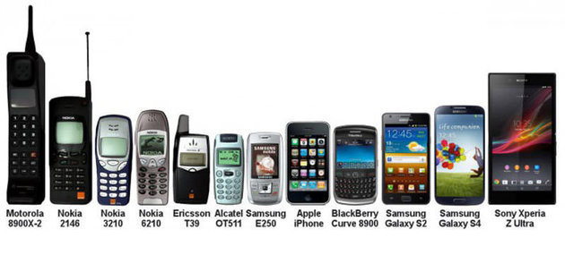
История изобретения сотового телефона

Slide 5
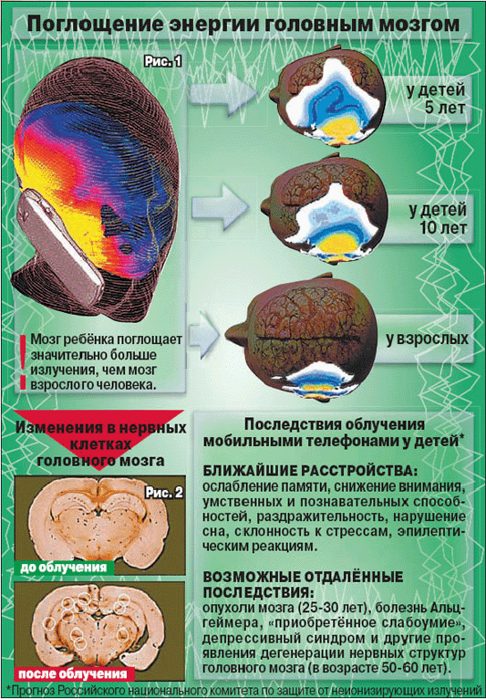
Влияние сотового телефона на организм человека
- Влияние на активность мозга (в наше время многие бытовые вещи являются источниками электромагнитного излучения: телевизор, компьютер, микроволновая печь. Но если, смотря телевизор, мы находимся всё - таки на определённой дистанции от него, то при использовании мобильного телефона наша голова целиком облучается. Среди технических средств нет таких, которые могли бы сравниться с мобильным телефоном по уровню воздействующего на человека излучения. Излучение мобильных телефонов повреждает области мозга, связанные с обучением, памятью и передвижением. Доказано, что если человек разговаривает по сотовому телефону ежедневно более 45 - 60 минут, то никуда не скрыться от головной боли);

Slide 6
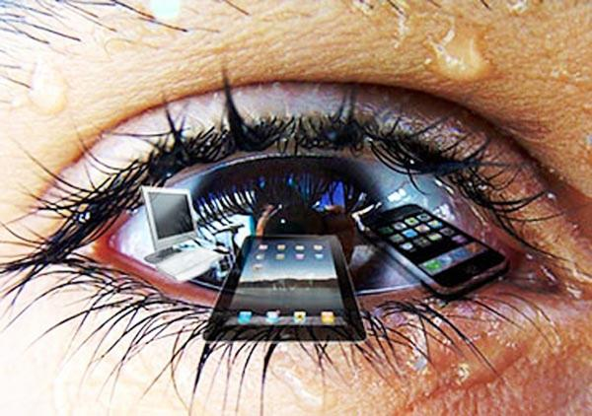
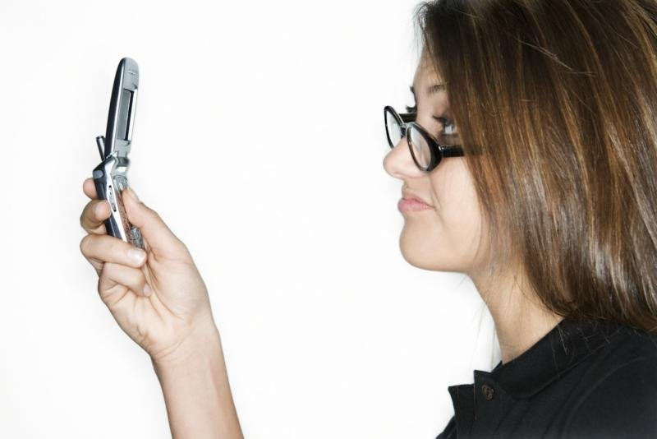
Влияние сотового телефона на организм человека
- Влияние на зрение (у телефона экранное излучение очень низкое. Всё дело вовсе не в излучении, а как раз в этих самых маленьких размерах экрана. Наш глаз устроен таким образом, что ему чрезвычайно сложно фокусировать свой взгляд на минимальном по размерам объекте. Глазной мышце приходится прилагать большие усилия, чтобы передавать в наш мозг чёткую картинку, особенно если это касается мобильного чата или мобильных игр, когда напряжение достигает предела при максимально длительном времяпровождении с телефоном в руках)

Slide 7
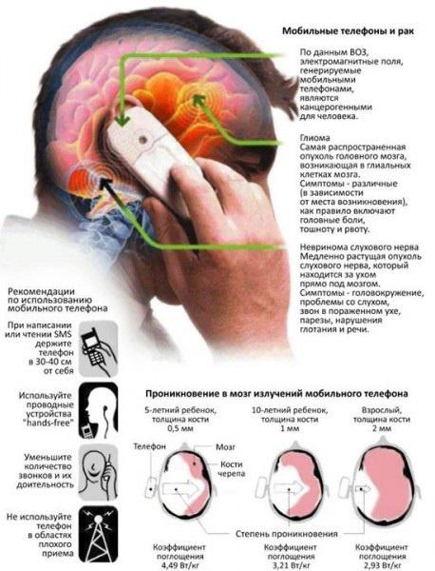
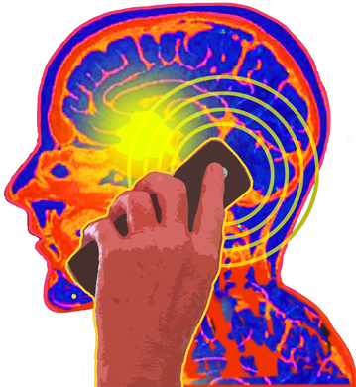
Влияние сотового телефона на организм человека
- Влияние на слух (при длительном разговоре наблюдается увеличение температуры уха, барабанной перепонки, прилегающего участка мозга. Это результат воздействия электромагнитного поля, создаваемого передатчиком телефона. Учёные обнаружили, риск развития опухоли в том ухе, к которому прикладывается мобильный телефон, в 3,9 раза выше, чем в противоположном)

Slide 8
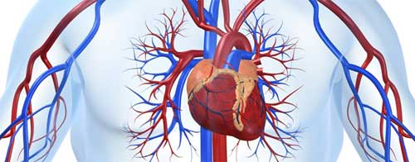
Влияние сотового телефона на организм человека
- Влияние на сердце, кровь (но самым неожиданным оказалось то, что мобильный аппарат влияет на состав крови человека. Шведские физики из университета Линкёпинга предположили, что электромагнитное излучение мобильников может повреждать красные кровяные тельца - эритроциты, усиливая их взаимодействие друг с другом).

Slide 9
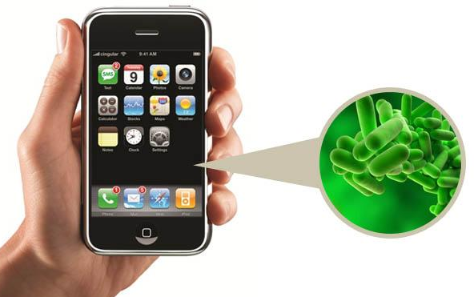
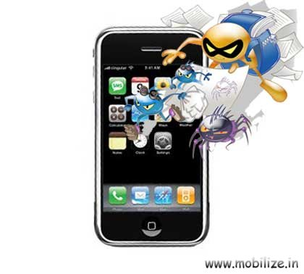
Влияние сотового телефона на организм человека
- Мобильный телефон - настоящий источник заразы ( с мобильников и других объектов, которыми люди пользуются постоянно, были взяты пробы на бактерии. Результаты получились просто шокирующими - на корпусе мобильного телефона нашли больше бактерий , чем на дверных ручках, клавиатурах, подошвах обуви и даже сиденьях туалета. Исследование подтвердило наличие на всех этих предметах разнообразных кожных бактерий, в том числе золотистого стафилококка. Впрочем, это понятно, ведь эти телефоны не зря называют мобильными - мы носим их с собой повсюду, держим их в карманах, в сумках, в руках - и везде они готовы собирать разных бактерий).

Slide 10
Результаты анкетирования.
1. Слышали ли Вы о влиянии сотового телефона на организм человека?

Slide 11
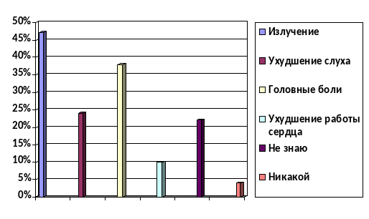
2. Какой вред может принести сотовый телефон?

Slide 12
3. Какие возможности телефона чаще всего Вы используете?

Slide 13
4. Где чаще всего Вы носите мобильный телефон?

Slide 14
5. Как вы держите телефон во время разговора?

Slide 15
6. Был ли вам полезен телефон в учебных целях?

Slide 16
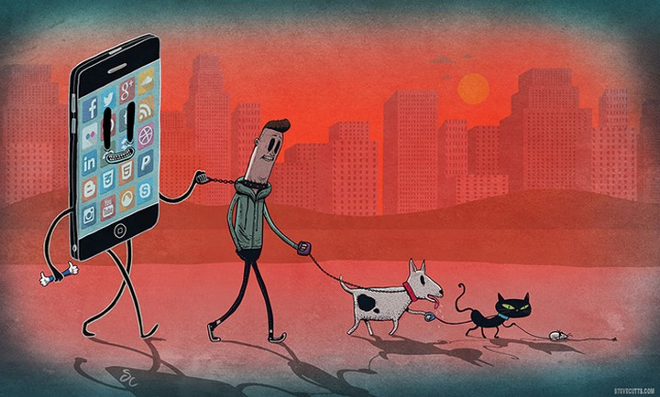
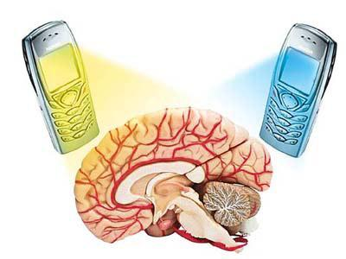
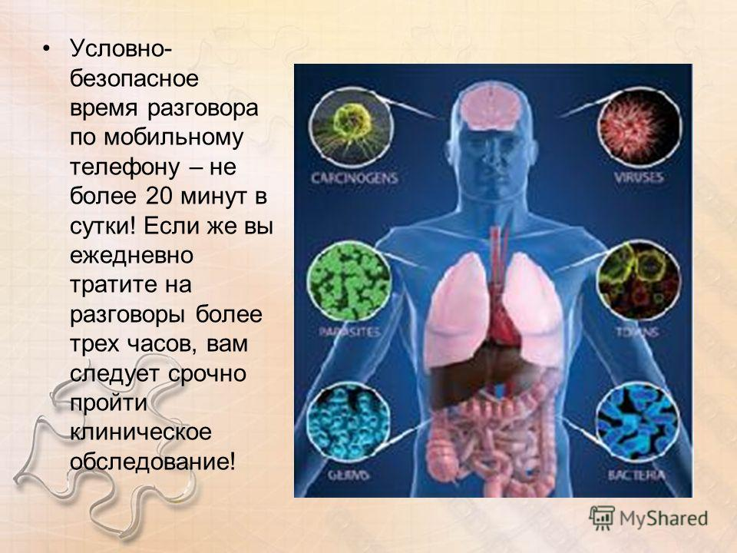

Спасибо за внимание!!!

